Slide 1

স্বাগতম

Slide 2
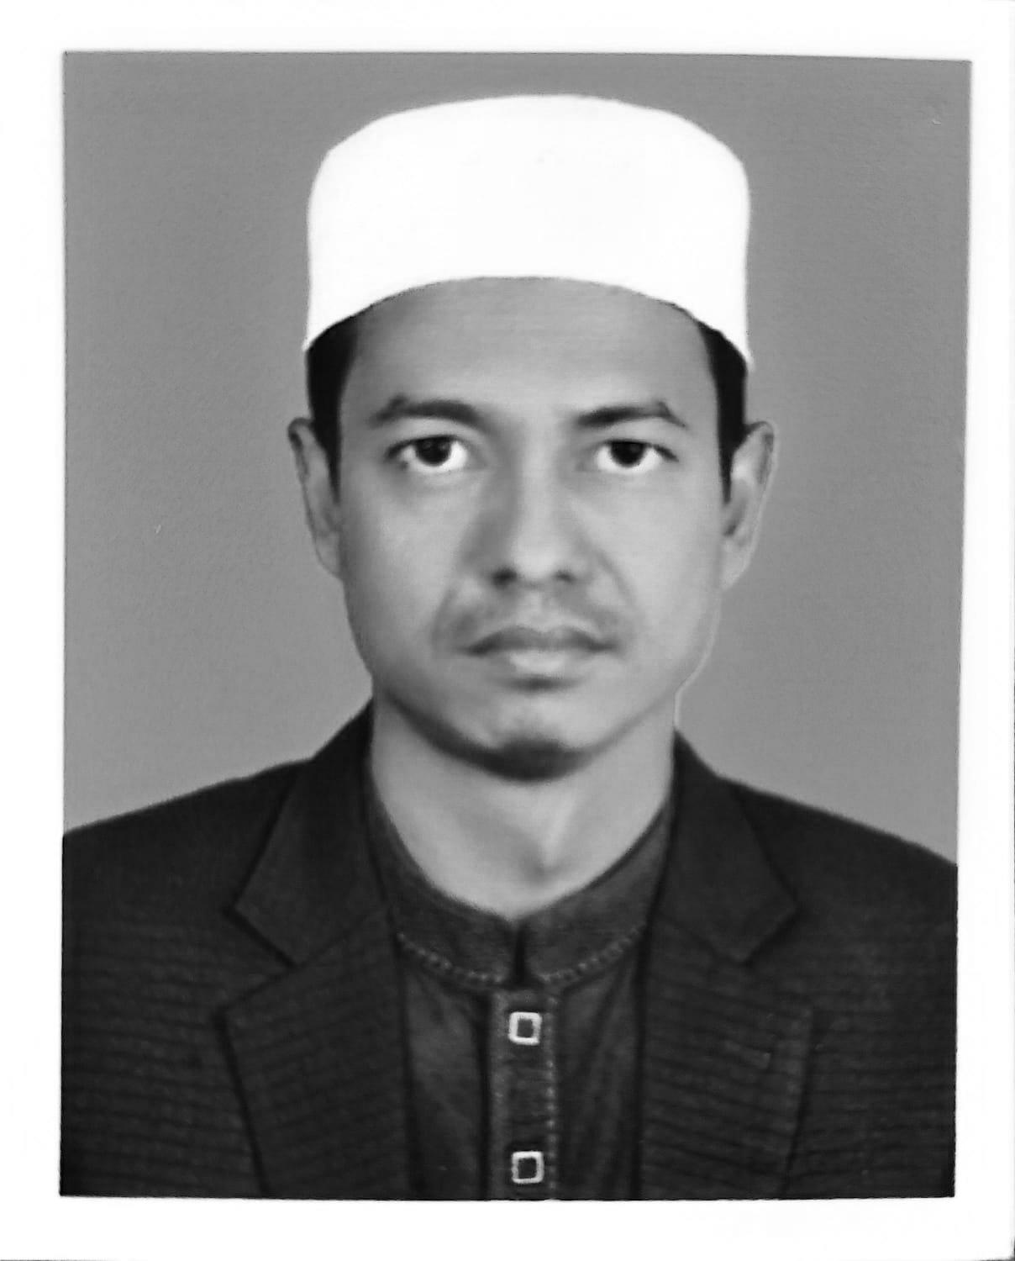
শিক্ষক পরিচিতি
নামঃ মোঃ নজরুল ইসলাম মোল্লা
পদবীঃ প্রভাষক
রসায়ন বিভাগ
বদিউল আলম কলেজ
কোম্পানিগঞ্জ ,মুরাদনগর,কুমিল্লা।

Slide 3
পাঠ পরিচিতি
বিষয়ঃ রসায়ন ২য় পত্র
শ্রেণিঃ দ্বাদশ
অধ্যায়ঃ ২য়
অধ্যায়ের নামঃ জৈব রসায়ন(বিপরীত মারকনিকভের নীতি)
সময়ঃ ৪০ মিনিট
রেফারেন্স বই
রসায়ন ২য় পত্র
প্রফেসর ড. মো. জয়নাল আবেদীন
প্রফেসর ড. এস এম ওয়াহিদুজ্জামান
প্রফেসর সায়েন উদ্দিন আহমেদ
মো. আব্দুল মান্নান
রসায়ন ২য় পত্র
ড.সরোজ কান্তি সিংহ হাজারী
ও
অধ্যাপক হারাধন নাগ

Slide 4
শিখনফল
এই পাঠ শেষে শিক্ষার্থীরা …………
০১) অসম্পৃক্ত হাইড্রোকার্বন কি বলতে পারবে।
০২)অ্যালকিন কি বলতে পারবে।
০৩)অ্যালকাইন কি বলতে পারবে।
০৪)বিপরীত মারকনিকভের নীতি ব্যাখ্যা করতে পারবে।

Slide 5
অসম্পৃক্ত হাইড্রোকার্বন কি ?
যে সব হাইড্রোকার্বনে কার্বন কার্বন দ্বিবন্ধন বা ত্রিবন্ধন বিদ্যমান থাকে তাদেরকে অসম্পৃক্ত হাইড্রোকার্বন বলে।
অসম্পৃক্ত হাইড্রোকার্বন দুই প্রকার।
০১) অ্যালকিন
০২) অ্যালকাইন

Slide 6
অ্যালকিন কি ?
যে সব জৈব যৌগে কার্বন কার্বন দ্বিবন্ধন বিদ্যমান থাকে তাদেরকে
অ্যালকিন বলে।
যেমন , ইথিন (CH₂=CH₂), প্রোপিন ( CH₃-CH=CH₂)
অ্যালকিনের সাধারন সংকেতঃ C_{n}H_{2n}
অ্যালকিনের সর্বনিম্ন সদস্য ইথিন।

Slide 7
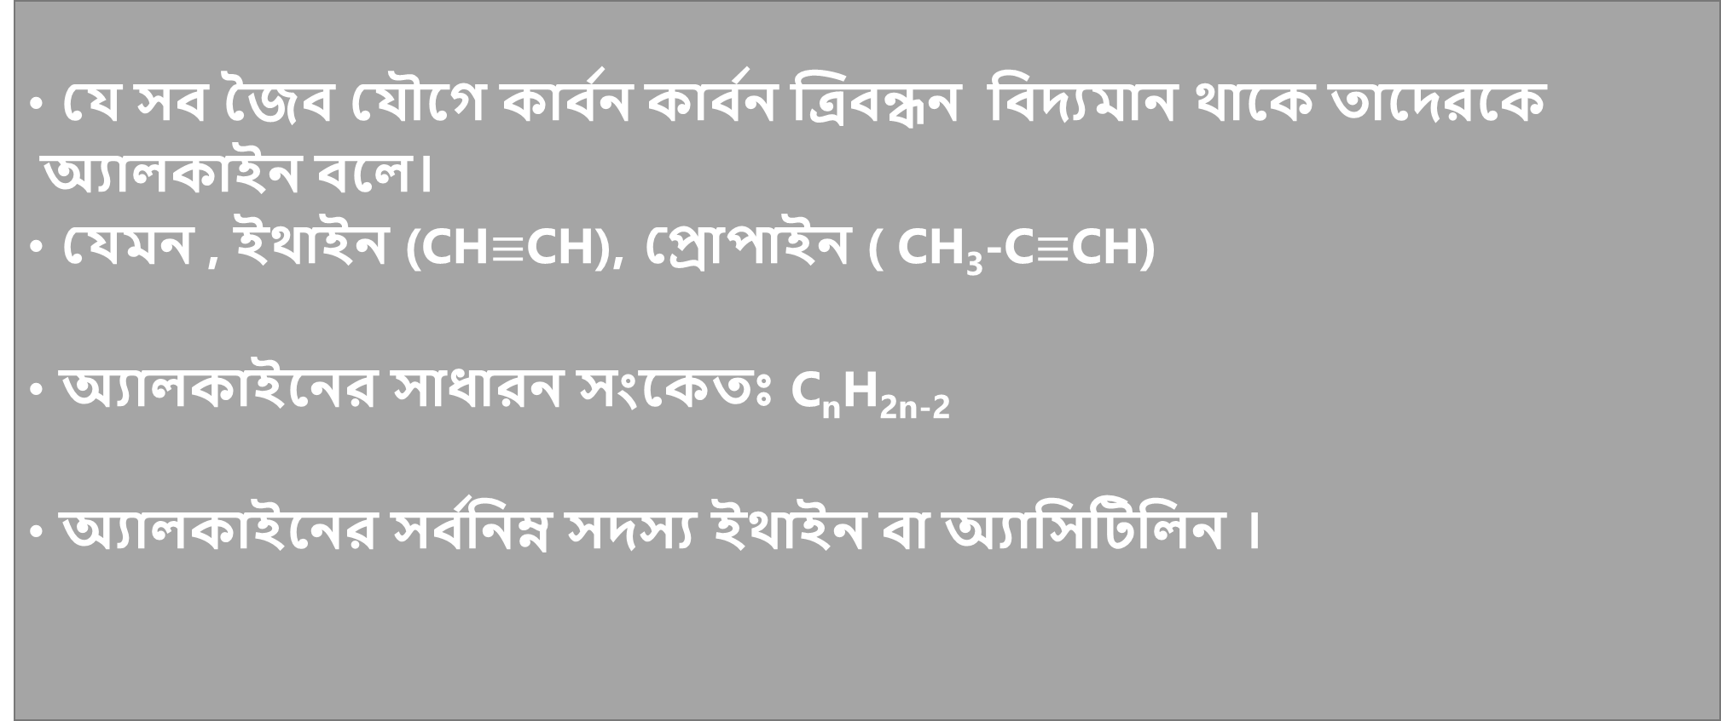
অ্যালকাইন কি ?
যে সব জৈব যৌগে কার্বন কার্বন ত্রিবন্ধন বিদ্যমান থাকে তাদেরকে
অ্যালকাইন বলে।
যেমন , ইথাইন (CH$≡$CH), প্রোপাইন ( CH₃-C$≡$CH)
অ্যালকাইনের সাধারন সংকেতঃ C_{n}H_{2n-2}
অ্যালকাইনের সর্বনিম্ন সদস্য ইথাইন বা অ্যাসিটিলিন ।

Slide 8

মার্কনিকফের বিপরীত নিয়মঃ জৈব পার অক্সাইডের উপস্থিতে অপ্রতিসম অসম্পৃক্ত জৈব যৌগের সাথে অপ্রতিসম বিকারকের যুত বিক্রিয়ায় বিকারক অনুর ঋনাত্বক অংশ অসম্পৃক্ত কার্বন পরমানুর যেখানে হাইড্রোজেন পরমানু বেশি সেখানে যুক্ত হয়।

Slide 9
একক কাজ
অপ্রতিসম অ্যালকিন কি ?
অপ্রতিসম অ্যালকাইন কি ?

Slide 10
দলীয় কাজ
বিপরীত মারকনিকভ এর নিয়মে উৎপাদের পরিমান ভিন্ন হয় কেন?

Slide 11
মূল্যায়ন
মারকনিকভ এর নিয়ম ব্যাখ্যা কর।

Slide 12

বাড়ীর কাজ
বিপরীত মারকনিকভ সূত্রে পারঅক্সাইড বিক্রিয়ায় HBr এর পরিবর্তে HCl ,HF ব্যবহার করা যায় কী?

Slide 13

ধন্যবাদ

